Slide 1
Class 설계서
3조 전지적소공시점

Slide 2
변경 이력
일자 | 버전 | 변경 내역 | 작성자
22.05.23 | 1.0.0 | 초안 작성 | 모두
22.05.26 | 1.0.1 | 클래스/시퀀스 수정 | 모두

Slide 3
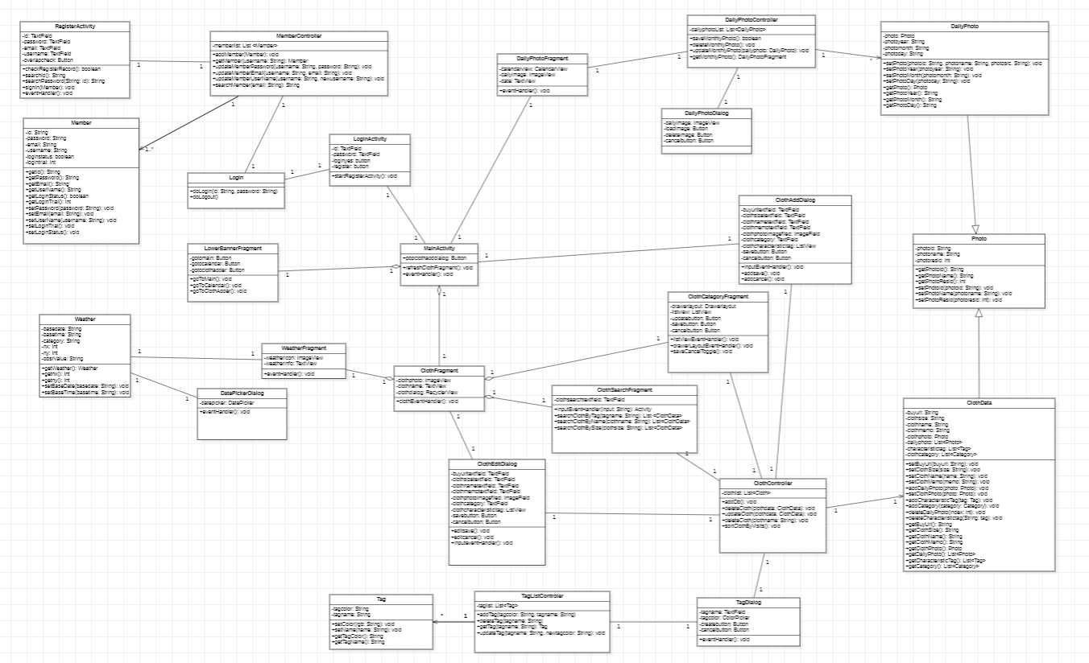
프로젝트 명 | Hanger | 문서 명 | Class 설계서
 |  | 버전 | 1.0.1
전체 클래스 다이어그램

Slide 4
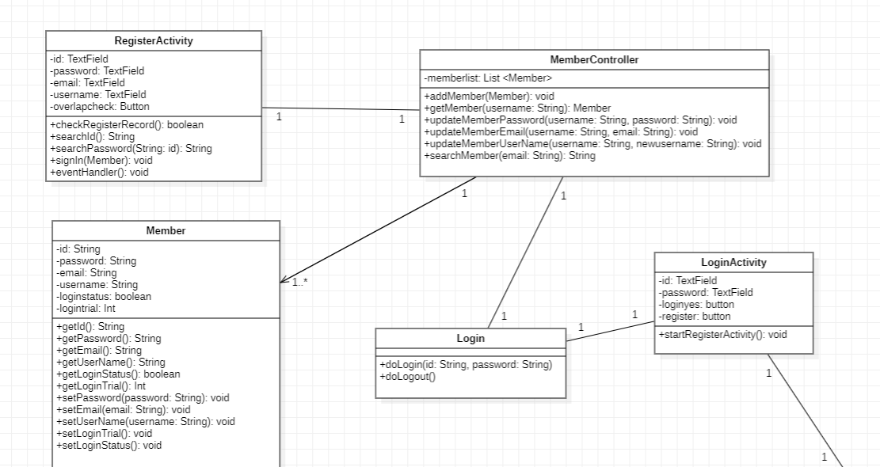
프로젝트 명 | Hanger | 문서 명 | Class 설계서
 |  | 버전 | 1.0.1
로그인/회원가입

Slide 5
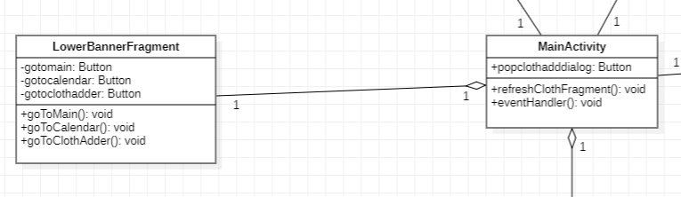
프로젝트 명 | Hanger | 문서 명 | Class 설계서
 |  | 버전 | 1.0.1
메인 화면/ 하단 배너

Slide 6
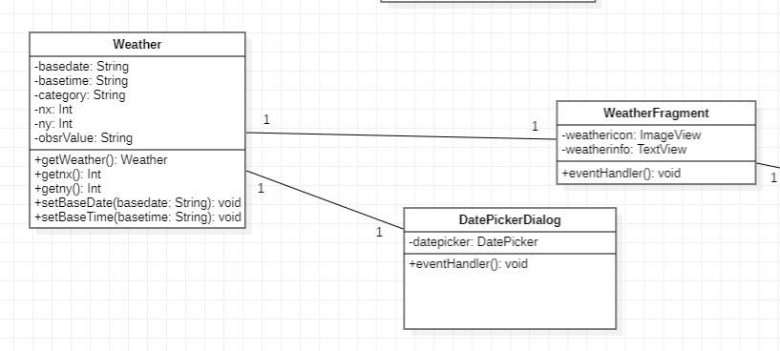
프로젝트 명 | Hanger | 문서 명 | Class 설계서
 |  | 버전 | 1.0.1
날씨

Slide 7
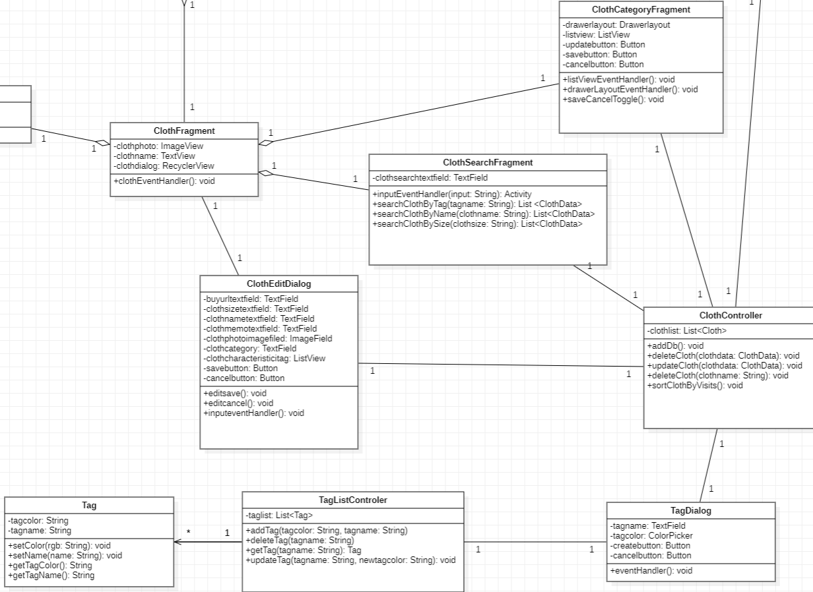
프로젝트 명 | Hanger | 문서 명 | Class 설계서
 |  | 버전 | 1.0.1
의류 카테고리/ 검색/ 태그/ 편집

Slide 8
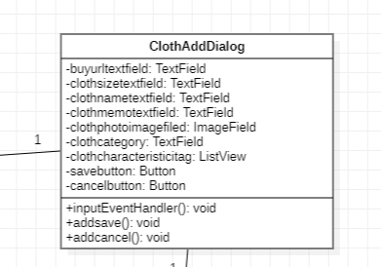
프로젝트 명 | Hanger | 문서 명 | Class 설계서
 |  | 버전 | 1.0.1
의류 데이터 추가

Slide 9
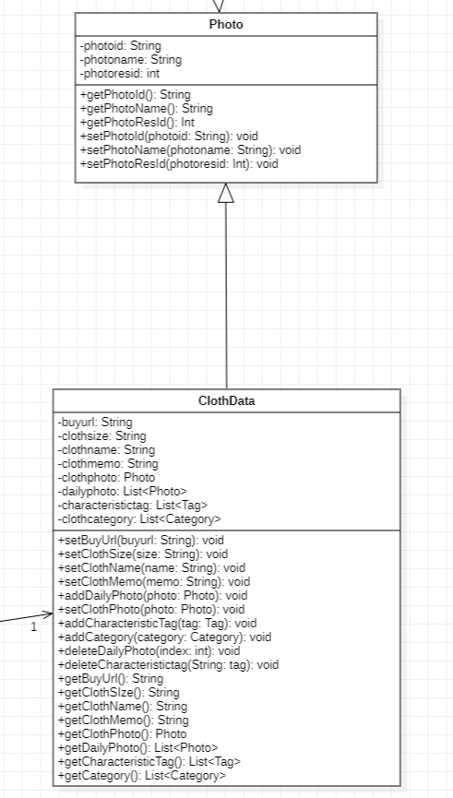
프로젝트 명 | Hanger | 문서 명 | Class 설계서
 |  | 버전 | 1.0.1
의류 데이터/ 사진

Slide 10
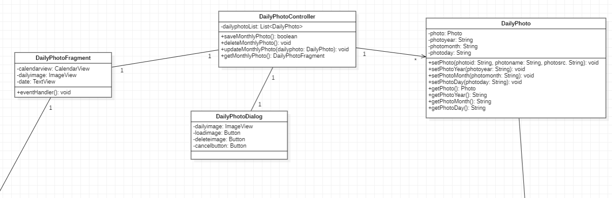
프로젝트 명 | Hanger | 문서 명 | Class 설계서
 |  | 버전 | 1.0.1
캘린더/데일리포토

Slide 11
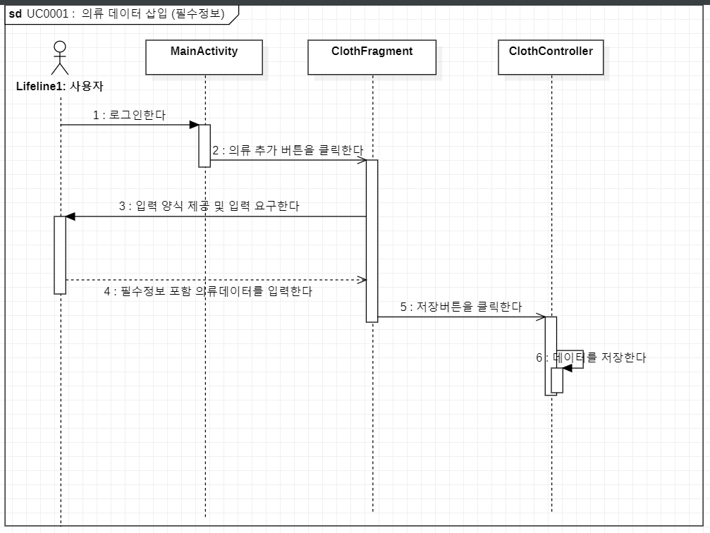
프로젝트 명 | Hanger | 문서 명 | Class 설계서
 |  | 버전 | 1.0.1

Slide 12
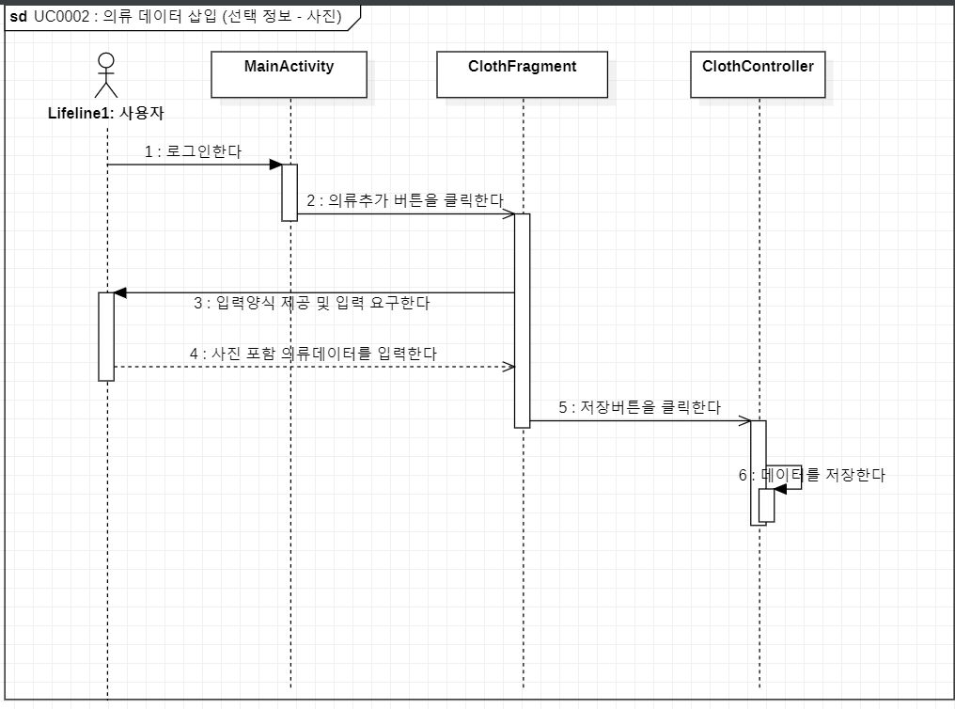
프로젝트 명 | Hanger | 문서 명 | Class 설계서
 |  | 버전 | 1.0.1

Slide 13
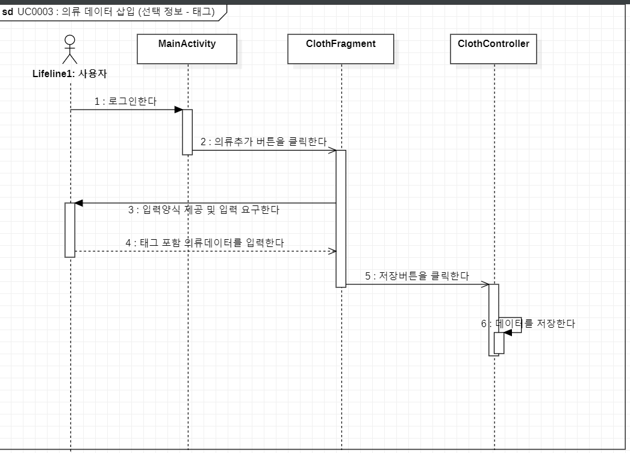
프로젝트 명 | Hanger | 문서 명 | Class 설계서
 |  | 버전 | 1.0.1

Slide 14
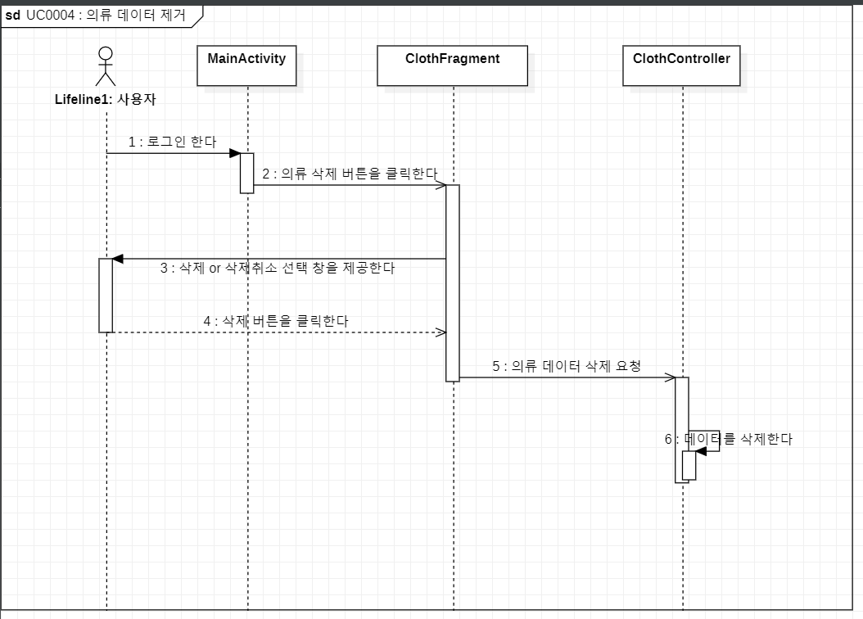
프로젝트 명 | Hanger | 문서 명 | Class 설계서
 |  | 버전 | 1.0.1

Slide 15
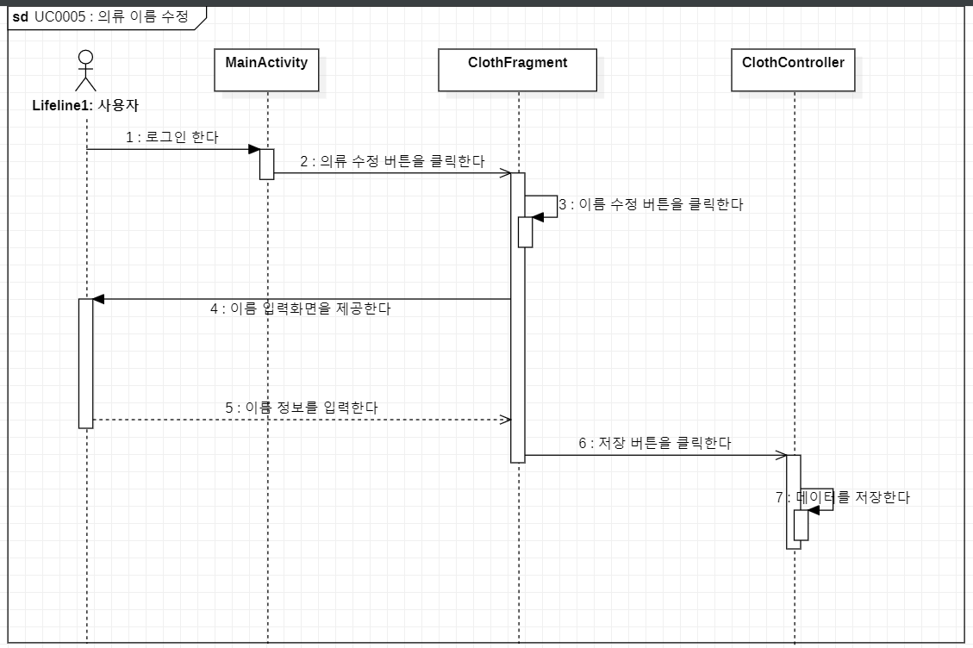
프로젝트 명 | Hanger | 문서 명 | Class 설계서
 |  | 버전 | 1.0.1

Slide 16
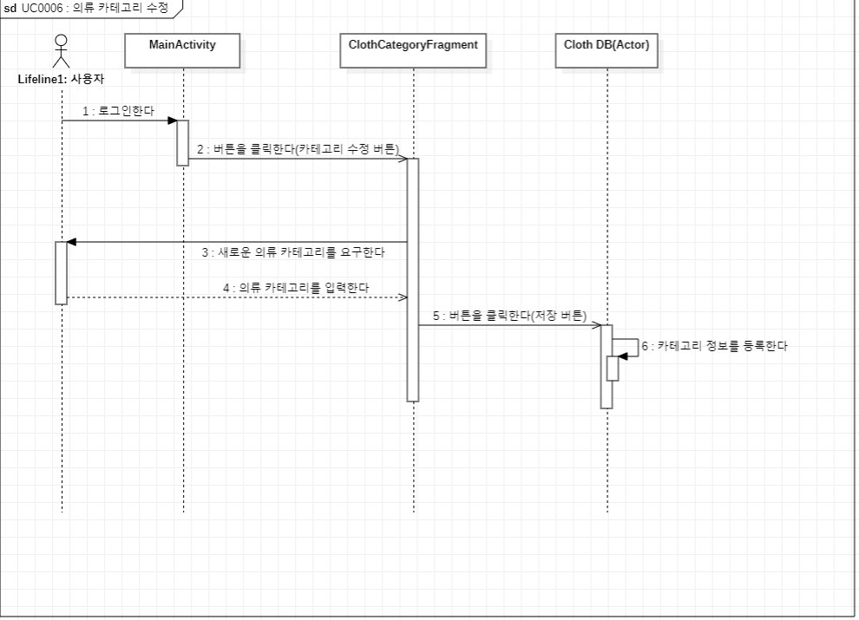
프로젝트 명 | Hanger | 문서 명 | Class 설계서
 |  | 버전 | 1.0.1

Slide 17
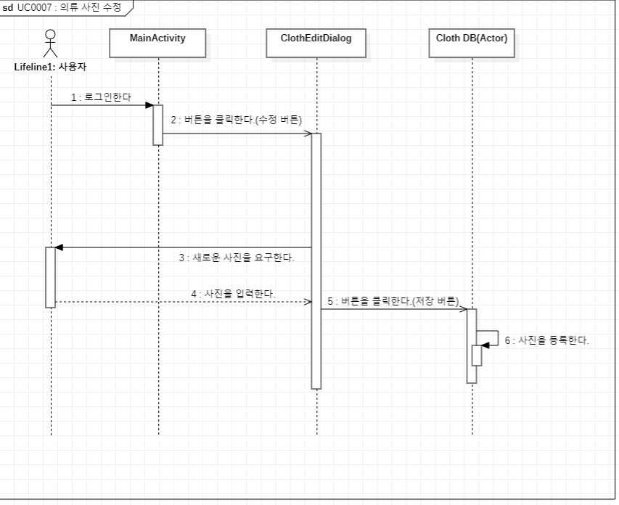
프로젝트 명 | Hanger | 문서 명 | Class 설계서
 |  | 버전 | 1.0.1

Slide 18
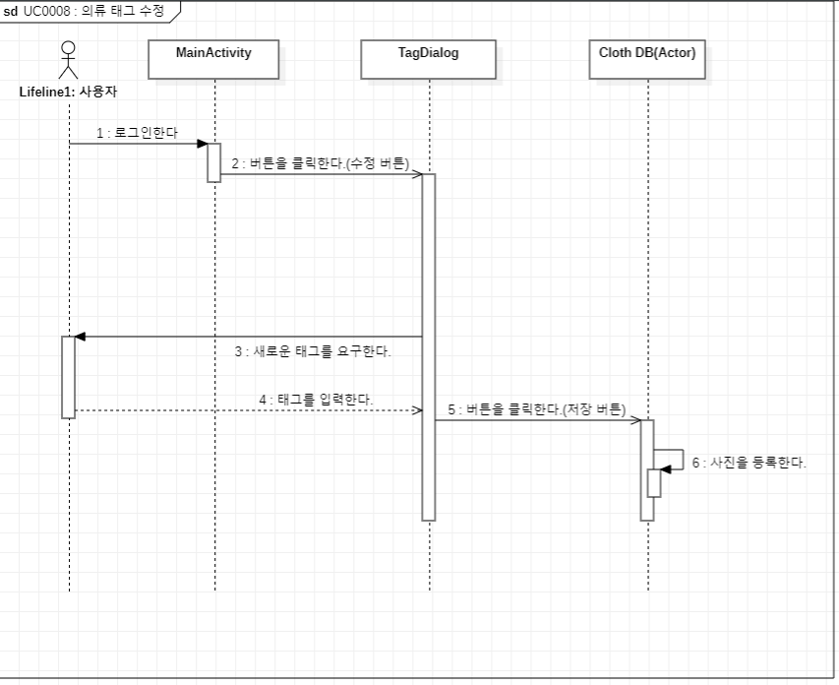
프로젝트 명 | Hanger | 문서 명 | Class 설계서
 |  | 버전 | 1.0.1

Slide 19
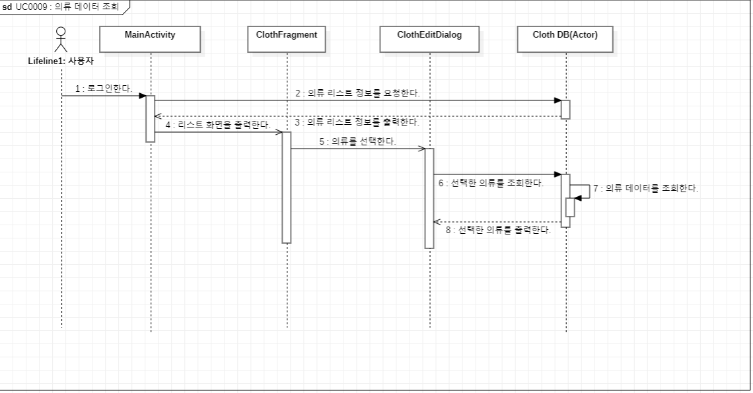
프로젝트 명 | Hanger | 문서 명 | Class 설계서
 |  | 버전 | 1.0.1

Slide 20
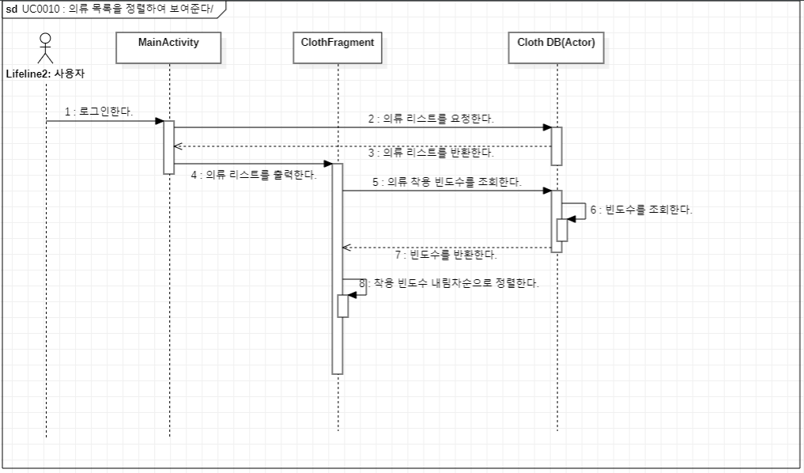
프로젝트 명 | Hanger | 문서 명 | Class 설계서
 |  | 버전 | 1.0.1

Slide 21
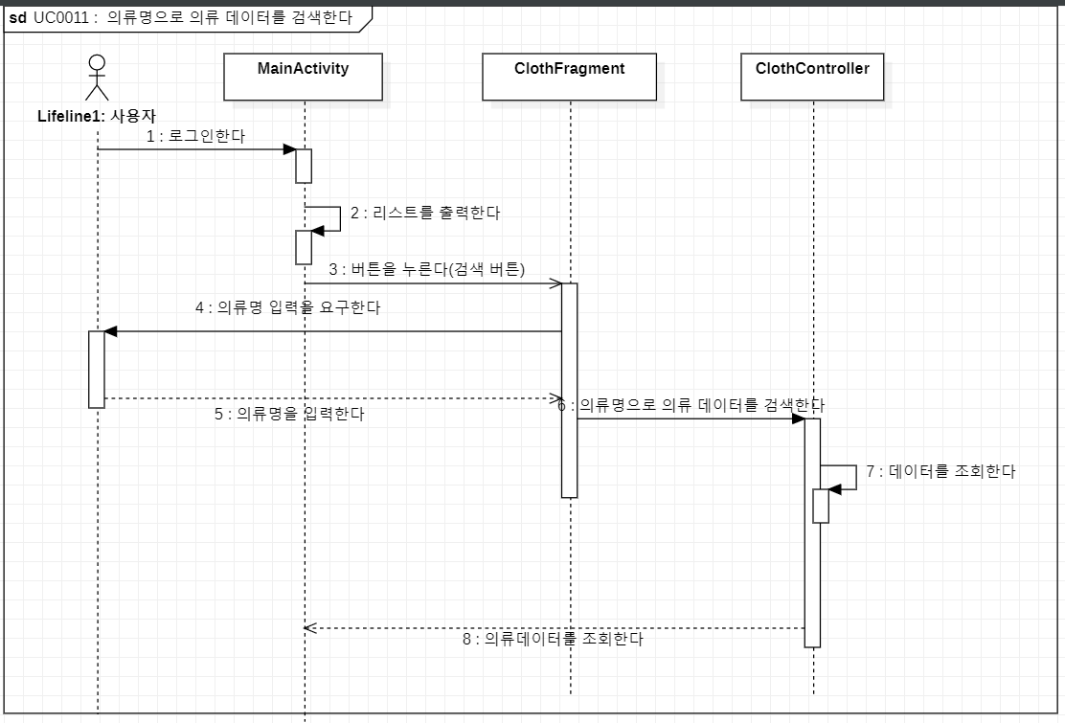
프로젝트 명 | Hanger | 문서 명 | Class 설계서
 |  | 버전 | 1.0.1

Slide 22
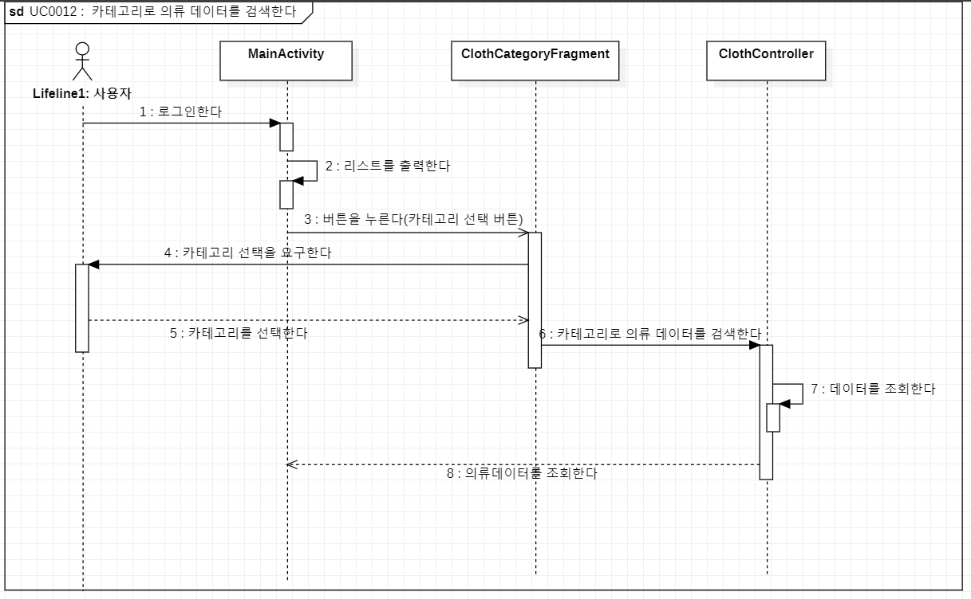
프로젝트 명 | Hanger | 문서 명 | Class 설계서
 |  | 버전 | 1.0.1

Slide 23
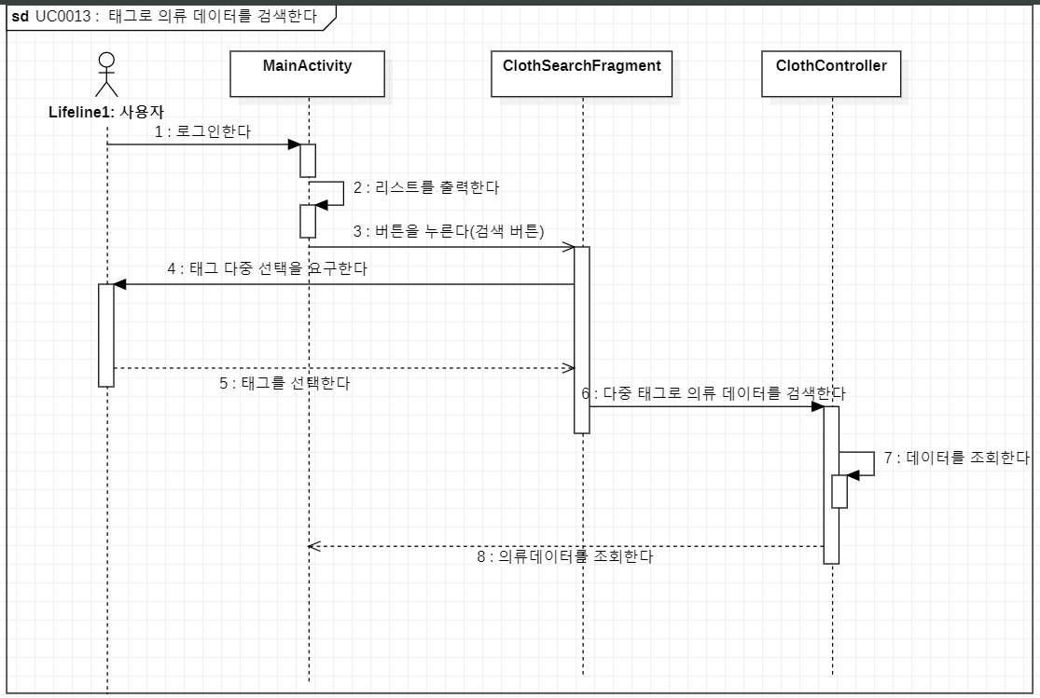
프로젝트 명 | Hanger | 문서 명 | Class 설계서
 |  | 버전 | 1.0.1

Slide 24
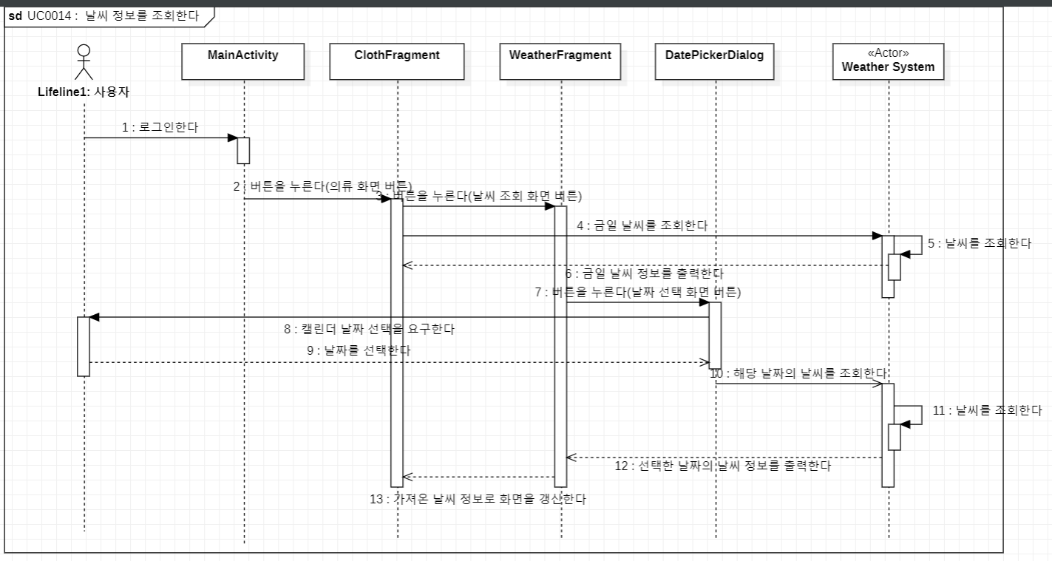
프로젝트 명 | Hanger | 문서 명 | Class 설계서
 |  | 버전 | 1.0.1

Slide 25
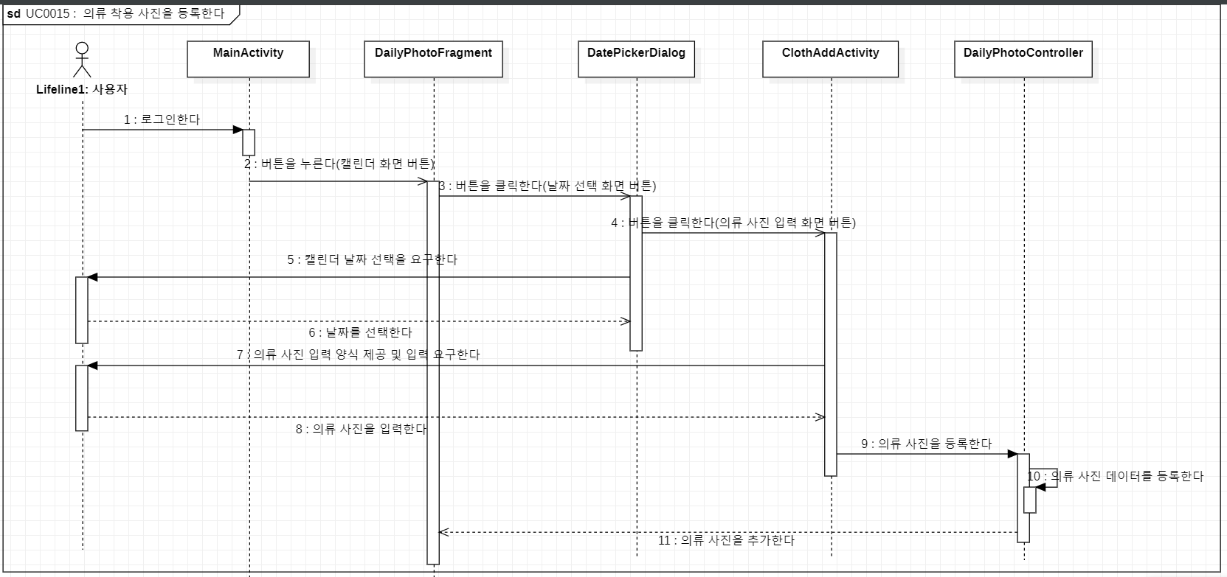
프로젝트 명 | Hanger | 문서 명 | Class 설계서
 |  | 버전 | 1.0.1

Slide 26
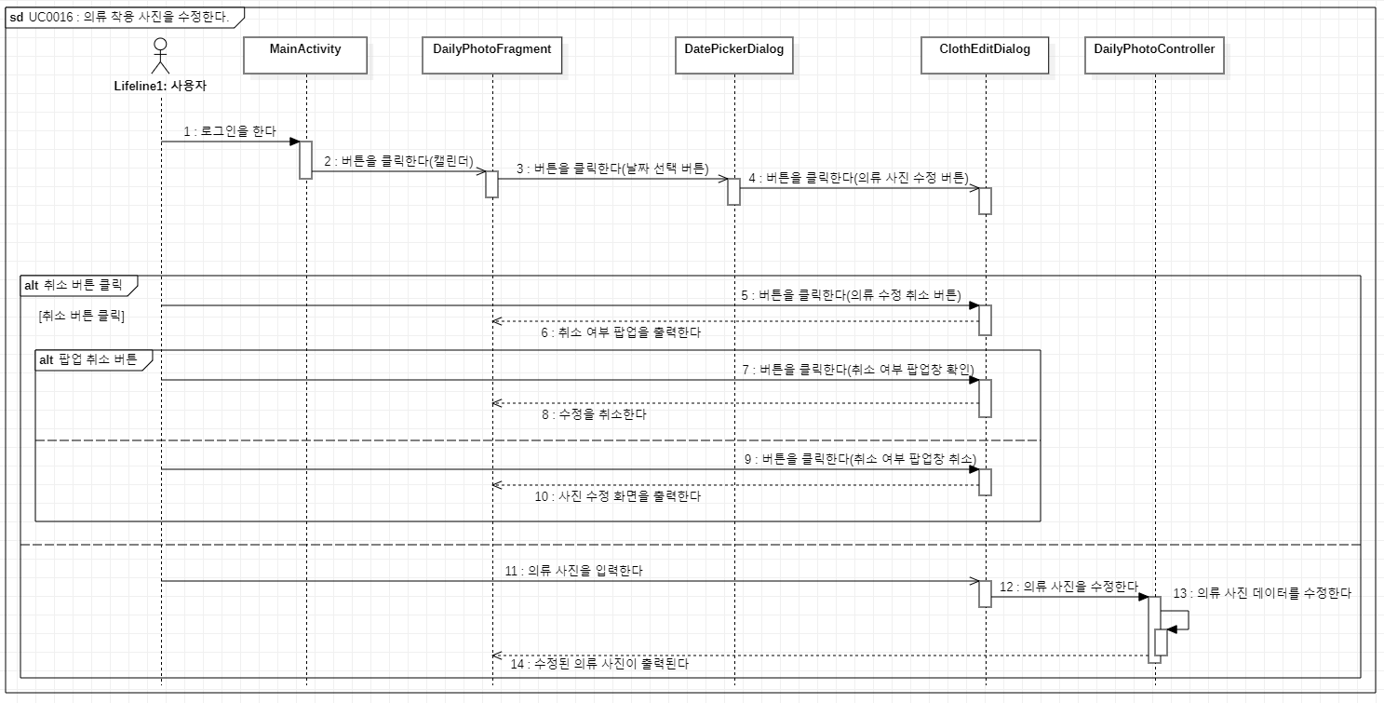
프로젝트 명 | Hanger | 문서 명 | Class 설계서
 |  | 버전 | 1.0.1

Slide 27
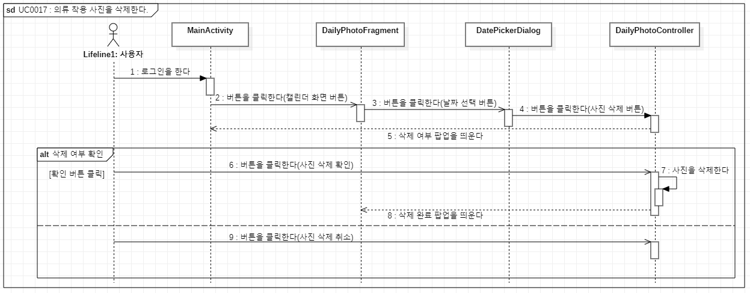
프로젝트 명 | Hanger | 문서 명 | Class 설계서
 |  | 버전 | 1.0.1

Slide 28
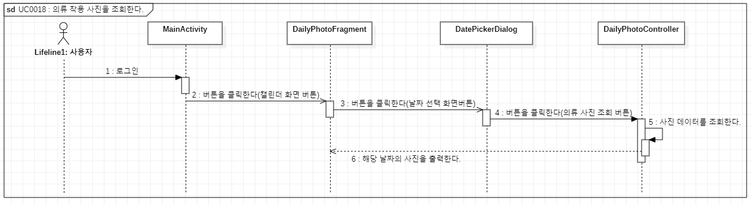
프로젝트 명 | Hanger | 문서 명 | Class 설계서
 |  | 버전 | 1.0.1

Slide 29
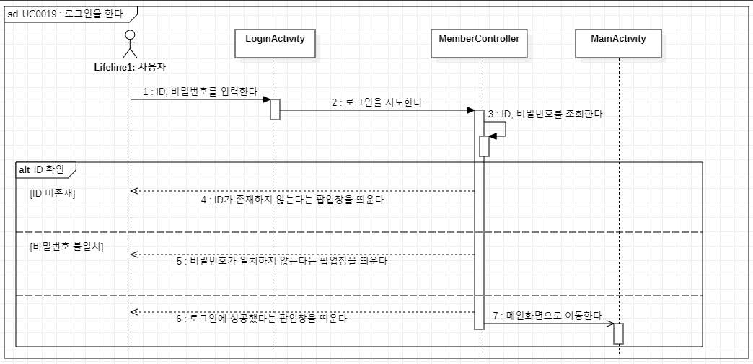
프로젝트 명 | Hanger | 문서 명 | Class 설계서
 |  | 버전 | 1.0.1

Slide 30
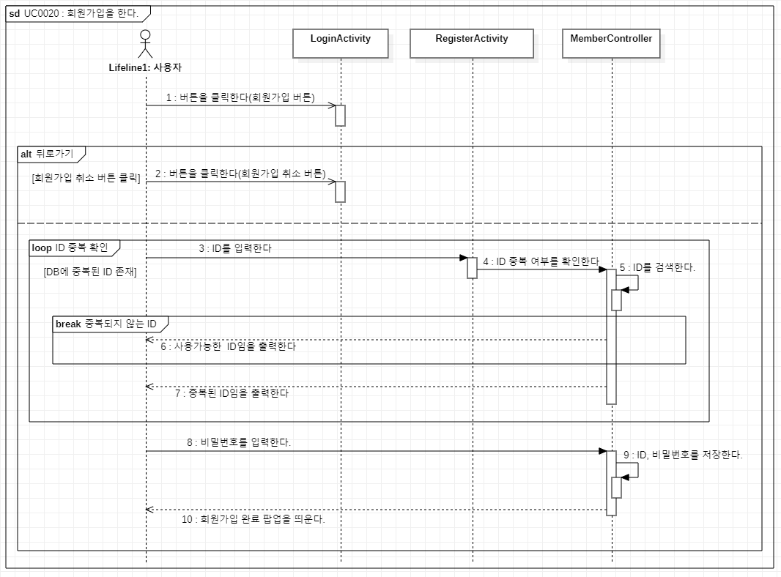
프로젝트 명 | Hanger | 문서 명 | Class 설계서
 |  | 버전 | 1.0.1

Slide 31
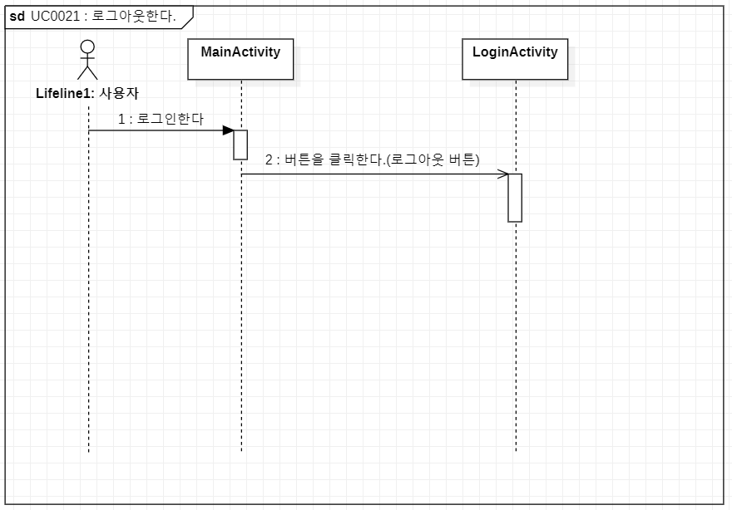
프로젝트 명 | Hanger | 문서 명 | Class 설계서
 |  | 버전 | 1.0.1

Slide 32
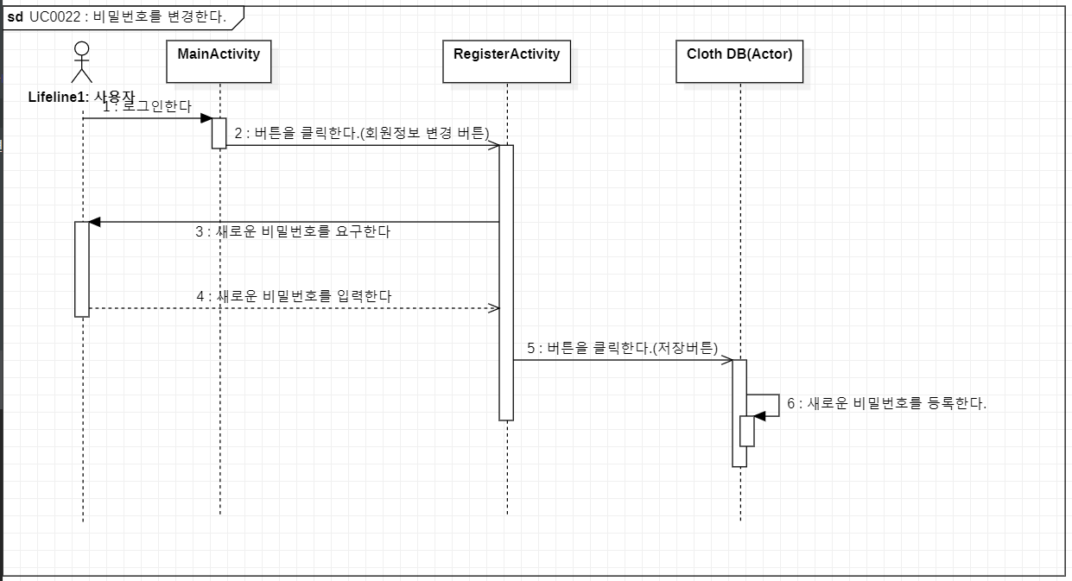
프로젝트 명 | Hanger | 문서 명 | Class 설계서
 |  | 버전 | 1.0.1

Slide 33
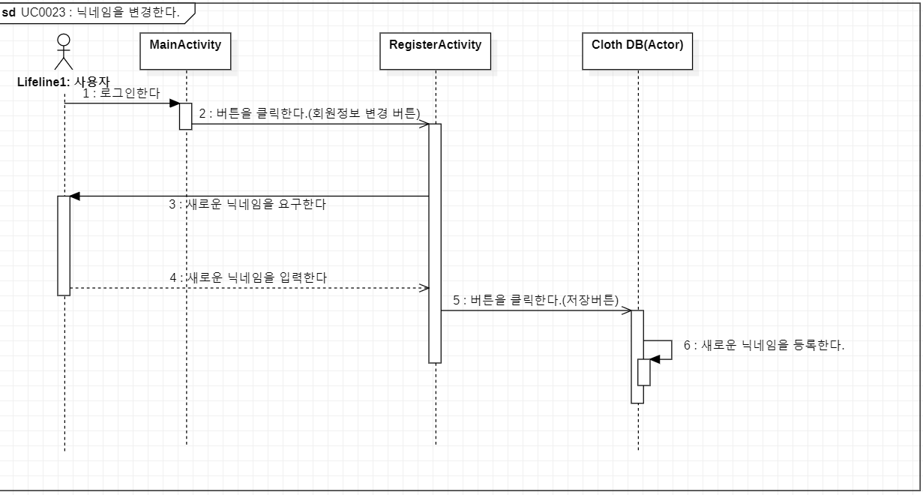
프로젝트 명 | Hanger | 문서 명 | Class 설계서
 |  | 버전 | 1.0.1

